Slide 1
Әл-Фараби атындағы Қазақ ұлттық университеті Химия және химиялық технология факультеті Аналитикалық, коллоидтық химия және сирек элементтер технологиясы кафедрасы
Тотығу-тотықсыздану титрлеу, жіктелуі. Титрлеу қисығы. Редоксиметрлік әдістерде соңғы титрлеу нүктесін (с.т.н.) анықтау жолдары. Тотығу-тотықсыздану титрлеудегі индикаторлар. Перманганатметрия. Иодометрия.
Дәріскер - Исмаилова Акмарал Газизовна

Slide 2
Тотығу-тотықсыздану титрлеу – қосылыстардың тотығу дәрежелерінің өзгеруі арқылы орындалатын тотығу-тотықсыздану реакцияларына негізделген әдіс. Қосылыстың тотыққан (Ох) және тотықсызданған (Red) формасы өзара қосарласқан редокс-жұп түзеді де, жартылай реакция береді. Ал тотығу-тотықсыздану реакциясы осы реакциялардың қосындысынан тұрады.
Өлшенетін параметр ерітіндінің тотығу-тотықсыздану потенциалы.
Редоксиметрия әдісі қолданылатын титрантка сай жіктеледі. Егер титрант ретінде тотықтырғыштар қолданылса әдіс - оксидиметрия, ал тотықсыздандырғыштар қолданылса, әдіс - редуктометрия деп аталады.

Slide 3
Әдіс атауы | Титрант | Стандарт­ау үшін қолданыла тын қосылыс | Индикатор | Талдау объектісі
Перманганатмет рия | КМnО₄ | Н₂С₂0₄, Na₂C₂O₄ | - | Тотықсыздандырғыш тар (Fe, Ti, Sn, Pb, Sr)
Иодометрия | Na₂S₂0₃, I₃⁻ | К₂Сг₂0₇ | Крахмал | Тотықтырғыштар (Си), тотықсыздандырғыш тар (Sn, Sb, Hg, As)
Дихроматметрия | К₂Сг₂0₇ | - | Дифенил­амин | Тотықсыздандырғыш тар (Fe, Sn, Mn, Cr,)
Броматметрия | КВrOз | - | Метил оранж | Тотықсыздандырғыш тар (Fe, Sn, Sb, As)

Slide 5
Тотығу-тотықсыздану титрлеу әдісінің орындалуына қойылатын талап
1 Т-т реакциясы аяғына дейін орындалуы тиіс
2 Реакция жоғары жылдамдықпен орындалуы тиіс
3 Реакция стехиометриялық қатынаста болуы керек
4 Эквиваленттік нүкте анықталу керек

Slide 6

Тотығу-тотықсыздану титрлеуінің титрлеу қисығы
Fe²⁺ + Ce⁴⁺ = Fe³⁺ + Ce³⁺
Fe²⁺ - e = Fe³⁺ ${ E}_{{Fe}^{3+}/{Fe}^{2+}}=E_{{Fe}^{3+}/{Fe}^{2+} }^{0}+ \frac{0,059}{1}lg\frac{[{Fe}^{3+}]}{[{Fe}^{2+}]};$
$$E_{{Fe}^{3+}/{Fe}^{2+} }^{0}=0,77$$
Ce⁴⁺ + e = Ce³⁺ ${ E}_{{Ce}^{4+}/{Ce}^{3+}}=E_{{{Ce}^{4+}/{Ce}^{3+}}^{} }^{0}+ \frac{0,059}{1}lg\frac{[{Ce}^{4+}]}{[{Ce}^{3+}]};$
$${ E}_{{Ce}^{4+}/{Ce}^{3+} }^{0}=1,44$$
C(Fe²⁺) = C₀ = 0,1M
V(Fe²⁺) = V₀ = 10,0
C(Ce⁴⁺) = C_{T} = 0,1M

Slide 9
Эквиваленттік нүктені анықтау үшін мынадай тәсілдер қолданылады:
- Индикаторсыз тәсіл (перманганатметрия)
- Индикаторлы тәсілдер
- Арнайы индикатор – крахмал (иодометрия)
- Редокс-индикаторлар (дифениламин, фенилантранил қышқылы)
Тотығу-тотықсыздану (редокс) индикаторлар — жүйенің потенциалына сәйкес тотыққан және тотықсызданған формаларының әртүрлі түсі болатын, өздері тотығуға және тотықсыздануға қабілетті органикалық қосылыстар.

Slide 10
Редокс-индикаторларға қойылатын талап:
ерітіндідегі индикатордың тотыққан және тотықсызданған түстері бір-бірінен анық ажыратылуы керек.;
индикатор түсі шектелген потенциал аумағында өзгеруі тиіс.;
индикатор химиялық тұрақты болу керек (O₂, CO₂ жарық және т.б).

Slide 11
Индикатордың қосарласқан редокс-жұбы үшін
Ind(Ox) + ne ↔ Ind(Red)
Индикаторлардың тотыққан және тотықсызданған формаларының түстері әртүрлі. Нернст теңдеуі арқылы индикаторлы жүйенің потенциалы есептеледі.
Редокс-индикаторларының түс өзгеру аумағы (ΔЕ) – ерітіндідегі тотыққан және тотықсызданған шектерін қамтитын индикатор осы (ΔЕ) аралықта түсін өзгертеді. Ал шектен шыққан уакытта жүйенің тотыққан немесе тотықсызданған формасының түсі байқалады.
Редокс-индикатор титрлеу қисығы арқылы таңдалады.

Slide 12

Редокс-индикаторларының өзгеру аумағы
Ind_{Ox} + ne ↔ Ind_{Red}
$${ E}_{Ind}=E_{Ind}^{0}+ \frac{0,059}{n}lg\frac{[{Ind}_{Ox}]}{[{Ind}_{Red}]}$$
$\frac{[{Ind}_{Ox}]}{[{Ind}_{Red}]}=\frac{1}{10}$ ${ E}_{Ind}=E_{Ind}^{0}+ \frac{0,059}{n}lg0,1= E_{Ind}^{0}− \frac{0,059}{n}$
$\frac{[{Ind}_{Ox}]}{[{Ind}_{Red}]}=\frac{10}{1}$ ${ E}_{Ind}=E_{Ind}^{0}+ \frac{0,059}{n}lg10= E_{Ind}^{0}+ \frac{0,059}{n}$
$${ E}_{Ind}=E_{Ind}^{0}± \frac{0,059}{n}$$

Slide 15
Стандартты ерітіндісі
KMnO₄ cтандартты ерітіндісі екіншілік стандартты ерітінді, оны дайындау үшін біршама ерекшеліктерді есте сақтап, орындаған жөн. Ерітіндіні алдын-ала дайындап, барлық реакция орындалып біткен соң сүзіп алу керек. Ол күшті тотықтырғыш суды да тотықтырып жібереді:
MnO₄⁻+ 2H₂O = MnO₂↓ + O₂ ↑ + 4OH⁻
Берілген реакцияның орындалу жылдамдығы мардымсыз, дегенмен 1) жарық әсерінен, 2) t°, 3) ерітіндідегі қышқыл немесе негіз әсерінен, 4) Mn²⁺ және 5) MnO₂ (автокатилитикалық эффект) қосылыстары нәтижесінде реакция тез орындалып кетуі мүмкін.
2MnO₄⁻+ Mn²⁺ + 2H₂O = 5MnO₂↓ + 4H⁺

Slide 16
Осындай бөгде реакциялар орындалмау үшін перманганат ерітіндісін салқын жерде, қара ыдыстарда сақтау керек және сұйытылған концентрациясы өте тұрақсыз, сол себепті концентрлі ерітіндісін дайындаған жөн. Төмендегідей шарттарды орындау керек:
0,1 – 0,02 М (f_{экв.} = 1/5) ерітіндісін дайындау
Қолданудан бұрын 7-10 кун ертерек дайындау
MnO₂↓ құтылу үшін декантация арқылы шыны сүзгімен бөліп алу
Қара ыдыстарда сақтау

Slide 17
Стандарттау
Барлық талапты орындап дайындалған перманганат ерітіндісін міндетті түрде стандарттау қажет. Стандарттау үшін H₂C₂O₄∙2H₂O, Na₂C₂O₄, As₂O₃, KI ерітінділері қолданылады. Перманганат пен оксалат иондары арасындағы реакция теңдеуі:
MnO₄⁻+ 8H⁺ + 5e = Mn²⁺ + 4H₂O
C₂O₄⁻ - 2е = 2СО₂
2MnO₄⁻+ 16H⁺ + 5C₂O₄⁻ = 2Mn²⁺ +10СО₂ + 8H₂O

Slide 18
Перманганатметриялық титрлеу
Титрлеу қышқылды [H⁺] = 1-2M ортада жүргізіледі, жоғарыда айтылып кеткендей HNO₃, HCI қолдана алмаймыз
MnO₄⁻+ 16H⁺ + 10 CI⁻ =2Mn²⁺ +5 CI₂ + 8H₂O
Бөлме температурасында, H₂C₂O₄ басқасы
Индикаторсыз әдіс, титрлеудің соңғы нүктесін қызғылт түстің пайда болу немесе жоғалуы нәтижесінде көре аламыз.
2MnO₄⁻+ Mn²⁺ + 2H₂O = 5MnO₂↓ + 4H⁺
Титрлеуді резиналы емес, шыны бұрандасы бар бюреткада орындау керек
Бюреткада ерітіндіні қалдырмау керек
Титрант көлемі жоғарғы мениск арқылы алынады

Slide 19
Перманганатметриялық титрлеуде титрлеудің барлық тәсілдерді тура, кері, орын басу қолдану арқылы белгісіз заттарды анықтай аламыз.
Темірді (II) перманганатметриялық анықтауда ерітіндіге фосфор қышқылы қосылса т.с.н анық байқалады.
Fe³⁺ → Fe²⁺ тотықсыздандыру үшін SnCI₂, Zn, Zn-Hg амальгаммасы қолданылады.
Орындалатын реакция теңдеуі
2MnO₄⁻+ 8H⁺ + 5Fe²⁺ = 2Mn²⁺ +5Fe³⁺ + 4H₂O
Қорғаушы қоспа Рейнгард-Циммерман құрамы MnSO₄, H₃PO₄, H₂SO₄

Slide 20
Перманганатметриялық титрлеу барысында реакция толық орындалу үшін индуцирленген реакциялар орындалады, ол кезде қосылыстың реакциясы бір-бірінен (А+В) байланыссыз өтеді, дегенмен басқа процестің тез (А+С) орындалуын қамтамасыз етеді.
2MnO₄⁻+ 8H⁺ + 5Fe²⁺ = 2Mn²⁺ +5Fe³⁺ + 4H₂O
MnO₄⁻+ 16H⁺ + 10 CI⁻ =2Mn²⁺ +5CI₂ + 8H₂O
MnO₄⁻- актор
Fe²⁺ - индуктор
CI⁻ - акцептор

Slide 21
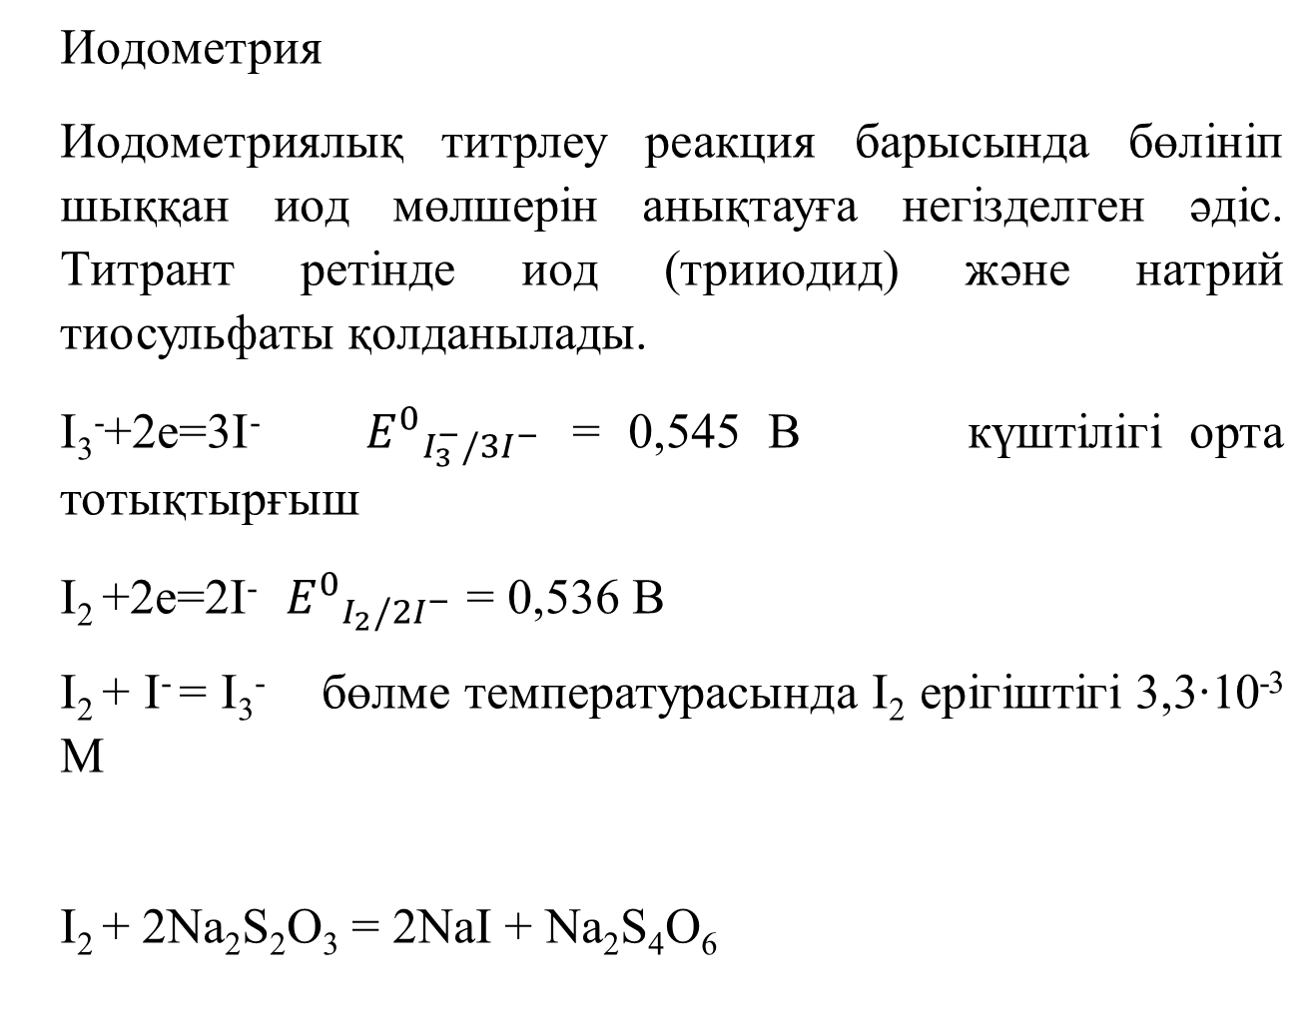
Иодометрия
Иодометриялық титрлеу реакция барысында бөлініп шыққан иод мөлшерін анықтауға негізделген әдіс. Титрант ретінде иод (трииодид) және натрий тиосульфаты қолданылады.
I₃⁻+2e=3I⁻ ${ E^{0}}_{I_{3}^{−}/{3I}^{−}}$ = 0,545 B күштілігі орта тотықтырғыш
I₂ +2e=2I⁻ ${ E^{0}}_{I_{2}/{2I}^{−}}$ = 0,536 B
I₂ + I⁻ = I₃⁻ бөлме температурасында I₂ ерігіштігі 3,3∙10⁻³ M
I₂ + 2Na₂S₂O₃ = 2NaI + Na₂S₄O₆

Slide 22
Иодометриялық титрлеудің орындалу жағдайы
1) бейтарап орта
қышқылды орта : 4I⁻ + 4H⁺ + O₂ ↔ 2I₂ + 2 H₂O
сілтілі орта: I₂ + OH⁻ = HIO + I⁻
3HIO +3OH⁻ ↔ IO₃⁻ + 2I⁻ + 3H₂O
2) I₂ ұшқыш қосылыс, оның концентрпциясын жоғалтып алмас үшін реакция жүру барысында колба бетін жауып қояды
3) реакцияны қараңғы жерде орындау керек, себебі жарық әсерінен тотығу реакциясы басқалай орындалып кетеді
4) реакция жылдамдығы төмен, сол себепті белгілі уақыт беріледі
5) KJ ерітіндісінің артық мөлшерін аламыз, I₂ толық еру үшін
6) Титрлеу бөлме температурасында орындалады
7) индикатор (крахмал) тирлеудің аяқ жағында қосылады

